Slide 1


UNIVERSIDAD MAYOR DE SAN SIMÓN
FACULTAD DE ENFERMERIA
ESCUELA UNIVERSITARIA DE POSGRADO
ESPECIALIDAD DE ENFERMERIA EN MEDICINA CRÍTICA Y TERAPIA INTENSIVA
FACTORES DE RIESGO EXTRÍNSECOS ASOCIADAS A INFECCIONES POR CATÉTER EN PACIENTES DE TERAPIA INTENSIVA DEL HOSPITAL UNIVALLE
Trabajo de investigación para obtener el grado de especialidad
de enfermería en medicina crítica y terapia intensiva
Elaborado por Lic. Wendy Arzabe

Slide 2

INTRODUCCION

Slide 3
INTRODUCCION
La posibilidad de utilizar los vasos sanguíneos con fines diagnósticos y terapéuticos fue explorada hace ya algunos siglos. El desarrollo tecnológico que se produce a partir de 1950 posibilita la utilización de unos materiales adecuados, esto, junto a las medidas de prevención de la infección hace posible el acceso a los vasos sanguíneos con garantías.
Es a partir de este momento cuando la terapia intravenosa (TIV) se universaliza y toma un papel relevante en la atención de los pacientes.
En la actualidad son muchos los pacientes y las situaciones susceptibles de recibir TIV. Desde el primer día y hasta el final de una vida, existe la posibilidad de aplicarla, utilizándose localizaciones muy variadas con tiempos de permanencia que pueden ser cortos o prolongados, en situaciones asistenciales tanto médicas como quirúrgicas, así en la prevención como en el tratamiento de cualquier situación de salud.

Slide 4
Los catéteres venosos centrales son indispensables sobre todo en las unidades de cuidados intensivos, hasta el punto que todos los pacientes son portadores de uno o mas catéteres.
Se utilizan para la administración de soluciones hidratantes, hemoderivados, medicaciones, nutrición y monitoreo hemodinámica. Sin embargo los mismos se asocian a complicaciones: mecánicas (neumotórax, hematoma sofocante, embolia aérea, arritmias cardíacas) e infecciosas (sepsis, tromboflebitis supurada, endocarditis, osteomielitis, endoftalmitis, artritis).
Enfermería, como ningún profesional , será capaz de percibir que detrás de cada sistema implantado hay un ser humano y normalmente una familia con todas las connotaciones que esto pueda significar. la valoración y el diagnóstico enfermero serán primordiales en el cuidado de accesos venosos centrales.

Slide 5
Lo que se pretende con este trabajo es dar a conocer de manera global cuales son los procedimientos y cuidados de enfermería en la inserción y mantenimiento del catéter, basándonos en una amplia revisión bibliográfica y consulta de profesionales expertos en el tema, enfocando el proceso desde el punto de vista de las responsabilidades y la toma de decisiones que las enfermeras asumen en los accesos venosos centrales.
Con este enfoque, permite aproximarnos a la realidad clínica al tiempo que hace tácito el conocimiento y razonamiento de las enfermeras en los cuidados de calidad necesarios en los accesos venosos centrales para pacientes ingresados en las unidades de cuidados intensivos a los que durante su ingreso o su estancia, independientemente de su edad o proceso, se les instaura, mantiene o retira un acceso venoso de inserción central.

Slide 6
PLANTEAMIENTO DEL PROBLEMA
Al no encontrarse estudios realizados en nuestro medio y siendo este un tema importante tratando de obtener una calidad de atención en la unidad de terapia intensiva, evitando así alargar la estadía por complicaciones relacionadas al tema planteo el siguiente problema:
¿ Cuales son los factores de riesgo extrínsecos asociados a infecciones por catéter en la Unidad de Cuidados intensivos del Hospital Univalle en el primer semestre de la presente gestión(2010)?

Slide 7
OBJETIVOS

Slide 8
OBJETIVO GENERAL
Determinar los factores de riesgo extrínsecos asociados a infecciones por catéter en pacientes de la Unidad de Cuidados Intensivos del “Hospital Univalle” en el primer semestre de la gestión 2010.

Slide 9
OBJETIVOS ESPECIFICOS
Identificar el porcentaje de pacientes de terapia intensiva con accesos venosos centrales.
Describir el porcentaje de pacientes de terapia intensiva con accesos venosos centrales según sitio de inserción y tipo de catéter.
Describir factores de riesgo extrinsecos asociadas a infecciones por catéter.
Formular hojas de seguimiento de accesos venosos centrales.
Proponer guía de manejo de accesos venosos centrales para el Departamento de Terapia Intensiva del Hospital Univalle

Slide 10
MARCO
TEORICO

Slide 11
2.1 ANATOMIA DEL SISTEMA CARDIOVASCULAR
Para que el cuerpo se mantenga con vida, cada una de sus células debe recibir un aporte continuo de alimento y oxígeno. A la vez, debe recogerse el dióxido de carbono y otros materiales producidos por estas células para eliminarlos del cuerpo. Este proceso lo realiza continuamente el sistema circulatorio.

Slide 12
2.1.1 Arterias y venas
Los vasos sanguíneos son tubos que transportan a sangre hacia y desde todas las partes del cuerpo.
El sistema circulatorio humano está constituido por tres tipos de vasos sanguíneos.
Una arteria es un gran vaso sanguíneo con tejido muscular en su pared que transporta la sangre que proviene del corazón a los órganos y tejidos del cuerpo.
Las venas y las vénulas son vasos que transportan la sangre de los órganos y los tejidos hacia el corazón- Las venas tienen pequeñas válvulas que se abren para permitir que pase la sangre, y se cierran para evitar que fluya en sentido contrario.

Slide 13
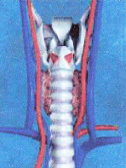
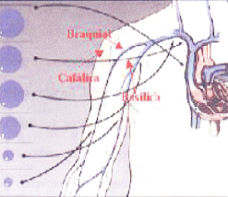
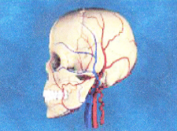
2.3 VASOS PREFERENTES PARA IMPLANTACIÓN DE CATÉTERES
Venas de la Cabeza
Venas frontal. Vena Angular
Yugular interna
Yugular anterior
Venas del Cuello
Venas del tórax
Vena cava superior y tributaria
Vena cava inferior
Venas que drenan el miocardio. No accesible
Venas de las extremidades superiores
Vena Braquial
cefálica
Basílica
axilar
Vena cubital
Venas de los miembros inferiores
Vena ilíaca externa, interna y
primitiva Vena ilíaca común

Slide 14
2.4 TIPOS DE ACCESOS VENOSOS
2.4.1 Vía venosa periférica
2.4.2 Vía venosa central

Slide 15
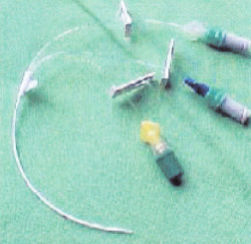
2.4.2 Vía venosa central
2.4.2.1 Vías centrales de corta duración
Definiremos como catéter central, a las implantaciones que sitúan el extremo distal del mismo en vena cava superior, vena cava inferior, idealmente, justo antes de la entrada en aurícula derecha, o en cualquier zona de la anatomía intra cardiaca como los catéteres de arteria pulmonar (swan- ganz).

Slide 16
Luz blanca distal,
Luz rosa medial
Luz blanca proximal.
Silicona ← Poliuretano ← Tefllón

Slide 17
Objetivos:
hacer grandes aportes parenterales al paciente
mediciones hemodinamicas
cubrir situaciones de emergencia.

Slide 18
Zonas de implantación:
venas subclavias, yugulares interna externa y anterior.
Las venas safena y femorales de las extremidades inferiores, siendo menos recomendadas

Slide 19
2.4.2.2 Vías centrales de larga duración
La diferencia es el material con que están fabricados, son catéteres siliconados que van a permitir estar implantados durante largos periodos de tiempo
menos incidencias de complicaciones trobóticas
lesiones en la intima por la vasocompatibilidad de la silicona.

Slide 20
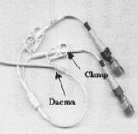
HICKMAN: Catéter central, externo insertado con técnica Tunelizada PERCUTÁNEA, esto es que parte del catéter se situa entre la vena canalizada y la salida subcutánea.

Slide 21
PICC: Catéter central de inserción periférica, dependiendo del material de que están hechos estos pueden ser de corta duración tipo DRUM material de poliuretano o PVC. Y de larga duración el catéter es de silicona.

Slide 22
Zonas de implantación: En flexuras de los miembros superiores venas cefálica y basílica
Antebrazo antecubitales.
Brazo tercio medio inferior, por encima de flexura.
Epicraneales venas angular y frontal
Venas del cuello yugular extema.

Slide 23
2.4.2.3 Complicaciones potenciales de Catéter de Vías centrales
1. Rechazo del implante
2. Embolia aérea neumotórax hematoma local lesión
3. Arritmia cardiaca, perforación venosa, perforación del miocardio, taponamiento cardiaco
4. Trombosis venosa
5. Desconexión o rotura del catéter
6. Infección local
7. Sepsis
8. Necrosis cutánea
9. Obstrucción

Slide 24
2.5 INFECCIONES ASOSCIADAS A CATETER CENTRAL
Las infecciones asociadas a catéteres son una importante causa de morbi-mortalidad. Los microorganismos generalmente aislados son Staphylococcus coagulasa negativos, Staphylococcus aureus, Bacilos gram negativos aerobios y Candida albicans.

Slide 25
Se define infección asociada a catéter cuando el paciente presenta 1 o más hemocultivos positivos para el mismo germen aislado en el catéter. Si no cumple con esta definición considerar definiciones:
1.Contaminación del catéter:
2.Colonización o infección del catéter:
3.Infección local: signos clínicos de infección local , acompañado de cultivos positivos de la piel o de la supuración pericatéter.
4.Sospecha clínica de infección relacionada a catéteres: Uno o más de los siguientes signos: infección local; fiebre de origen desconocido en paciente con catéter de más de 3 días; hemocultivos positivos sin otro foco probable; normalización de la temperatura luego de la retirada del dispositivo.
5.Bacteriemia relacionada con catéter: Hemocultivos positivos y catéter colonizado por el mismo microorganismo.
6.Sepsis relacionada a catéter: Respuesta inflamatoria sistémica (fiebre o hipotermia, leucocitosis o leucopenia, taquicardia, taquipnea)

Slide 26
2.5.8 Factores de riesgo de la infección asociada al Catéter de Vías centrales
Factores de riesgo dependientes del paciente
Factores de riesgo dependientes del Hospital

Slide 27
2.5.8.2 Factores de riesgo dependientes del Hospital
a. Experiencia del médico
b. Uso de barreras de máxima protección
c. Duración de la cateterización
d. Composición del catéter:
e. Número de lúmenes
f. Sitio de inserción
g. Colonización cutánea
h. Apósitos

Slide 28
2.5.9 Diagnóstico
Está indicado realizar estudio microbiológico del catéter toda vez que un paciente con Catéter de Vías centrales presente fiebre y/o calofríos, sin un foco infeccioso que la explique.
El diagnóstico de bacteriemia asociada a CVC se puede realizar mediante las siguientes modalidades:

Slide 29
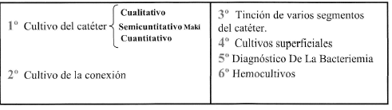

Slide 30
PARA PODER DOCUMENTAR UNA INFECCION TENDREMOS:
Cultivo del germen en el catéter.
Dos hemocultivos positivos,
Resolución del cuadro séptico tras la retiradadel catéter. Diremos que:
  Catéter estéril: todos los resultados microbiológicos son estériles.
  Catéter colonizado:
  Catéter infectado:
  Bacteriemia relacionada con catéter: Sintomatología infeccios
  Bacteriemia probablemente relacionada con catéter: Presencia de un cuadro
séptico que se soluciona a las 48 horas siguientes de la retirada del catéter.
- Bacteriemia relacionada con los líquidos de infusión:
- Bacteriemia de otro origen: Síndrome séptico que no se soluciona
retirada del catéter,

Slide 31
2.5.10 Tratamiento
Manejo de las infecciones asociadas a catéteres
Es necesario considerar:
Tipo de catéter y su método de inserción
Si se trata de una infección local o sistémica.
El germen involucrado.
Patologías subyacentes: neutropenia, inmunosupresion, enfermedad valvular previa
Presencia de accesos venosos alternativos.
Por cuanto tiempo se requerirá el acceso venoso central.
La naturaleza y severidad de la infección.
En los casos de bacteriemia asociada a CVC no permanentes la conducta es remover el catéter y administrar antimicrobianos vía sistémica por 10 a 14 días, debido al riesgo de siembra hematógena.

Slide 32
2.6. ACTUACION DE ENFERMERIA
2.6.1. VÍAS CENTRALES DE CORTA DURACIÓN
CUIDADOS DE ENFERMERIA
Los cuidados, cuando hablamos de catéteres, básicamente son de dos tipos, cuidados:
Extraluminales cuidado de la parte externa del catéter y sus anejos.
Intraluminales esto incluye el criterio de manejo del lumen del catéter que tenemos que implantar, a menor lumen menor daño de la intima

Slide 33
CUIDADOS EXTRALUMINALES
Curaciones periódicas asépticas, las normas que da la CDC son, curar con "apósito pequeño cada 48 - 72h o más." Y siempre que el apósito esté sucio o deteriorado.
Mantener los anejos limpios y libres de pegamentos. Vigilar orificio de entrada.
La curación se realizara limpiando con suero salino, empezando en la zona de inserción del catéter en forma circular hasta unos 20cm y posteriormente con el antiséptico habitual en la institución, se procederá de la misma forma. Dejar secar antes de cubrir con aposito.
La curación será la misma si se realiza con apósitos transparentes transpirables, pero permitirá curas distanciadas por encima de cinco o siete días y la máxima garantia nosocomial. Dando una fijación segura tanto al apósito como al catéter, y permitiendo tener la inserción siempre visible.

Slide 34
Conservar siempre las pinzas de clampado que mantendrá el sistema cerrado o válvulas de seguridad LUER-LOK que dará seguridad en cuanto al riesgo de posibles desconexiones.
Las manipulaciones y desconexiones se deben procurar siempre hacer por debajo de la altura del corazón , para no dejar la vía aérea abierta con el consiguiente riesgo de embolia aérea.

Slide 35
CUIDADOS INTRALUMINALES
  Cuidado de las medidas estériles de manejo de fluidos.
  Con respecto al uso de las luces la CDC recomienda:
-Luz Distal, BLANCA: para nutrición parenteral exclusivamente, si el paciente tiene esta necesidad.
- Luz Medial, ROSA: para sueroterapia y drogas
-Luz Proximal, AZuL para medicación Intermitente
1. Cuidado de las conexiones, retirar las llaves de tres vías cuando no existe la necesidad.
2. Cerrado y sellado estricto de las luces que no se estén utilizando con heparina diluida de ( 2Oulml) sellándolas periódicamente según necesidad. Cada luz se debe heparinizar con una jeringa.
3. IMPORTANTE. Evitar continuas desconexiones, cambiando sistema por cada medicación. Es preferible lavar el sistema ya existente y poner la misma medicación en el Mismo

Slide 36
RETIRADA DEL SISTEMA
La retirada de este tipo de vía se produce por:
Los problemas vistos en los apartados anteriores.
Extravasación, salida del liquido a infundir en los tejidos
periféricos de la vena canalizada. Poco probable.
Sospecha de infección.
Fin del tratamiento.

Slide 37
El procedimiento de retirada consistirá
  Lavado quirúrgico de manos
  Despegar el aposito,
  Lavado quirúrgico de manos guantes estériles,
  Retirar los puntos de sutura que sujetan el catéter con la mano dominante, presionar ligeramente los anejos de la inserción con los dedos índice y corazón de la otra mano, desprender suavemente la cánula de la vena insertada.
  Presionar sobre la zona de retirada con gasa estéril impregnada de antiséptico colocar aposito estéril.
  Recomendar al paciente que durante un periodo de tiempo de 15 - 20' no se mueva.
  Vigilar si se produce sangrado posterior
  Toma de cultivo de la punta del cateter

Slide 38
PREVENCIÓN DE LA INFECCIÓN RELACIONADA CON LOS ACCESOS VENOSOS CENTRALES
1. Evaluar periódicamente el cumplimiento de las recomendaciones relacionadas , formando y entrenando al personal tanto en los procedimientos de inserción y mantenimiento, como en las medidas de control de la infección
2. Informar al paciente sobre el tipo de dispositivo instaurado, el fundamento y objetivo que se pretende con él, indicándole que avise al personal de enfermería de cualquier cambio referido al catéter
3. Preparar todo el material necesario y trasladarlo al lado del paciente antes de comenzar, la inserción, cambio de apósito o retirada del catéter, de manera que no se causen interrupciones.
4. Higiene de las manos de forma convencional antes y después de iniciar cualquier procedimiento de palpación de la zona, inserción del catéter o reemplazo del apósito. El uso de guante no exime del lavado de manos
5. Mantener técnica aséptica tanto para la inserción como para el cuidado de los catéteres

Slide 39
6. Utilizar guantes de un solo uso limpios o estériles en la inserción
7. Asepsia de la piel. Recomendable clorhexidina al 2% y dejar secar antes de la inserción. Como alternativa se puede utilizar alcohol 70% o povidona yodada
8. Dejar secar el antiséptico antes de proceder a ninguna manipulación
9. No aplicar disolventes orgánicos (éter, acetona) en la piel antes de insertar el catéter
10. No utilizar antibióticos tópicos
11. Los apósitos serán siempre estériles, de gasa o transparentes y semipermeables
12. Cambiar los apósitos siempre que esté mojados o manchados Mínimo una vez a la semana en adultos y valorando las circunstancias

Slide 40
13. Inspección de la zona de inserción tanto visualmente como al tacto a través del apósito de forma regular. Aumentar la frecuencia de inspección si existe algún signo de sospecha o aumenta la sensibilidad de la zona. Retirar el apósito si existe sospecha de manifestaciones de infección (dolor u otros signos)
14. No sumergir en agua la zona de las inserciones. El paciente puede ducharse protegiendo la zona
15. El catéter, técnica y zona de inserción se elegirán buscando el menor riesgo de complicaciones, teniendo en cuenta la duración y el tipo de terapia intravenosa
16. Retirar rápidamente cualquier AVP que no es necesario
17. El cambio de AVC para prevenir la aparición de complicaciones debe hacerse al menos entre 7y 9 días en adultos, o si no se observan problemas hasta el fin del tratamiento; si este dura mas de los esperado se recomienda cambiar dispositivo a uno de mayor duración
18. Realizar el cambio de catéter lo antes posible o antes de 48 horas, cuando no estamos seguros de haber realizado el procedimiento de inserción con técnica aséptica

Slide 41
19. Retirar el AVC si existen signos de (calor, dolor, rubor-eritema, induración venosa) o mal funcionamiento del catéter
20. Todo el sistema de infusión debe cambiarse antes de las 72 horas, salvo que se sospeche infección En la administración de sangre o emulsiones lipidicas antes de 24 horas
21. Asegurar que todos los componentes sean compatibles para realizar el mínimo de desconexiones
22. Para acceder al dispositivo (llaves de tres vías...), limpiar con antiséptico y hacerlo solo con dispositivos estériles
23. Limpiar los puntos de inyección con alcohol al 70% o polivinilpirrolidona-yodada antes de acceder a ellos en el sistema 24. Tapar todas las llaves de cierre cuando no se estén usando
25. No utilizar filtros rutinariamente con el propósito de disminuir el riesgo de infección
26. Anotar fecha y hora de la inserción, cambio de apósito, retirada del catéter, con el nombre del profesional de forma estandarizada en el registro de Evolución de Cuidados.

Slide 42
MARCO
METODOLOGICO

Slide 43
ENFOQUE Y TIPO DE INVESTIGACION
Enfoque
Cuantitativo
Tipo
Transversal
Descriptivo
Notes:
Marco metodologico

Slide 44
POBLACIÓN Y MUESTRA
La población de estudio: 139 pacientes de UTI
La muestra: 111 pacientes con cateter venoso central
Notes:
Marco metodologico

Slide 45
INSTRUMENTO :Guía de observación
        Historia Clínica
TECNICA: Observación
ALCANCES Brindar información actualizada acerca del problema
Establecer formas de actuación
  Limitaciones
Limitaciones en cuanto a la obtención de datos , por falta de información
Notes:
Marco metodoligico

Slide 46
PRESENTACION
DE
RESULTADOS

Slide 47
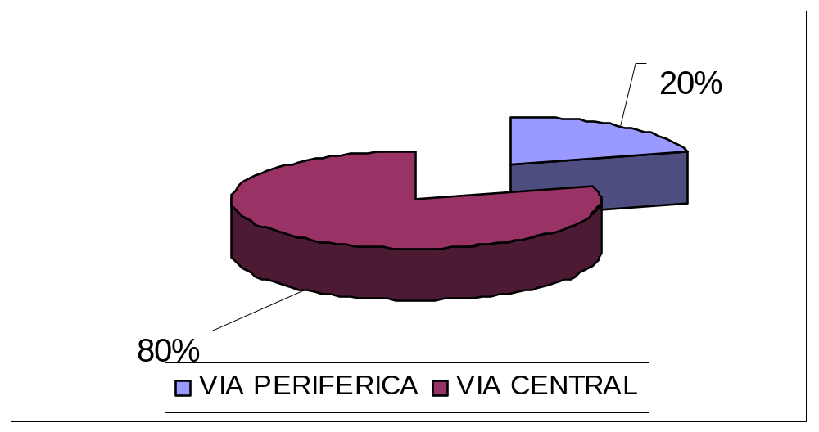
Grafico # 1 Tipo de acceso venoso

Slide 48
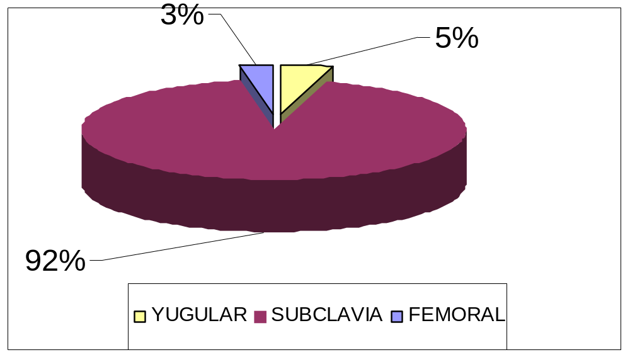
Grafico # 2
Proporción de pacientes con acceso venoso central según Sitio de inserción
Fuente: Propia

Slide 49
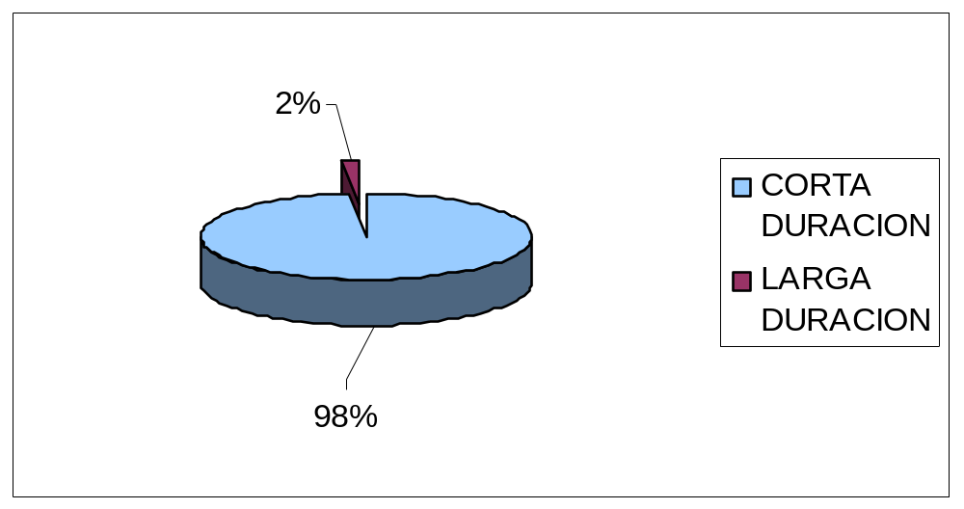
Grafico # 3
Proporción de pacientes con acceso venoso central según Tipo de catéter

Slide 50
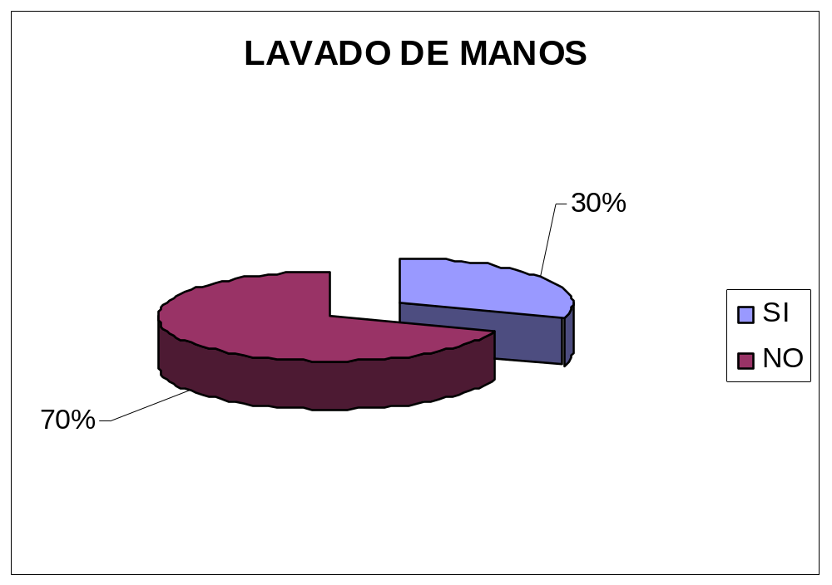
Grafico # 4
Factores de riesgo asociados a infecciones por
catéter en la Unidad de terapia intensiva
Nº 1

Slide 51
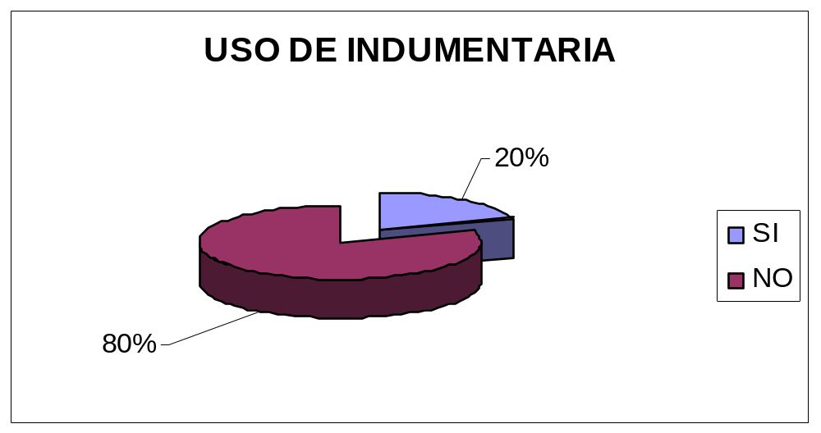
Grafico # 5
Factores de riesgo asociados a infecciones por catéter
en la Unidad de terapia intensiva
Nº 2

Slide 52
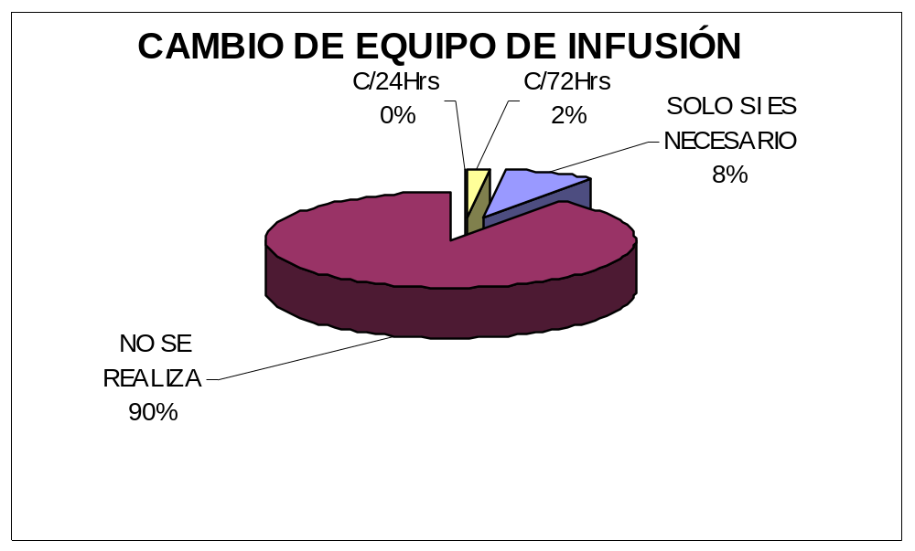
Grafico # 6
Factores de riesgo asociados a infecciones por catéter
en la Unidad de terapia intensiva
Nº 3

Slide 53
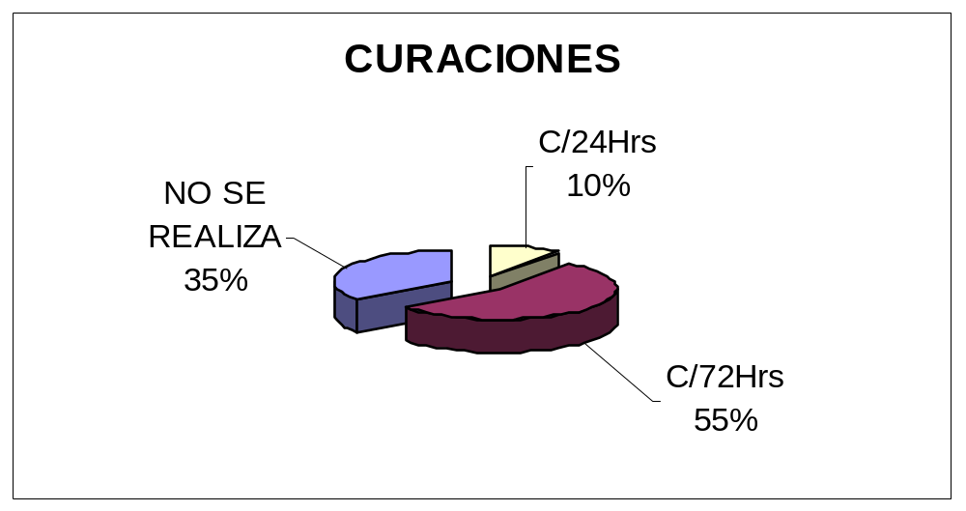
Grafico # 7
Factores de riesgo asociados a infecciones
por catéter en la Unidad de terapia intensiva
Nº 4

Slide 54
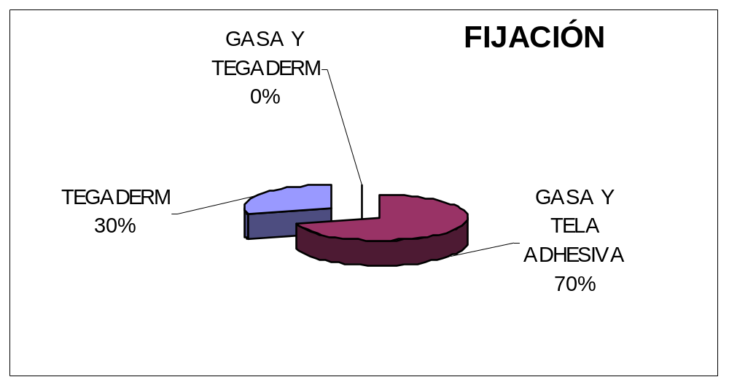
Grafico # 8
Factores de riesgo asociados a infecciones por catéter
en la Unidad de terapia intensiva
Nº 5

Slide 55
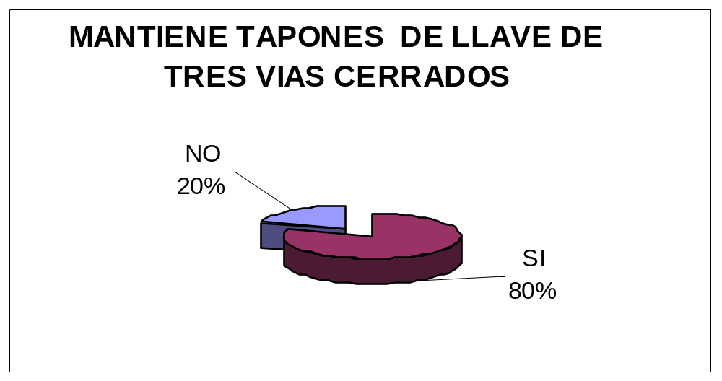
Grafico # 9
Factores de riesgo asociados a infecciones por catéter
en la Unidad de terapia intensiva
Nº 6

Slide 56
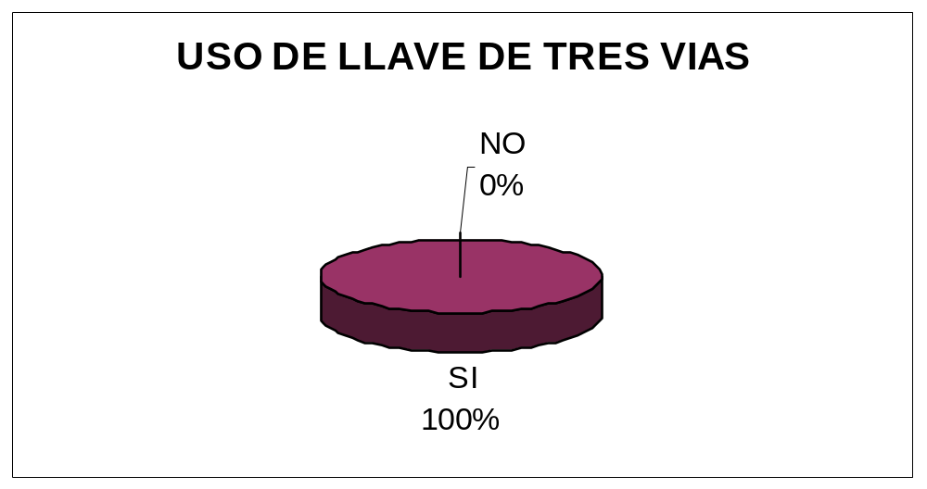
Grafico # 10
Factores de riesgo asociados a infecciones por catéter
en la Unidad de terapia intensiva
Nº 8

Slide 57
Grafico # 11
Total de pacientes | pacientes con vía central | pacientes con fiefre38ºc | cultivos tomados | resultados + | germen cultivado
139 | 111 | 19 | 4 | 2 | Staphylococcus aureus

Slide 58
CONCLUSIONES

Slide 59
De un total de población tomada para el estudio, a un 80% se le coloco catéter de vía central y solo un 20 % vía periférica. Esto demuestra la importancia de una guía estandarizada para el manejo de este tipo de acceso venosos en el área de terapia intensiva.
El sitio de preferencia para la inserción de catéter central es subclavio, siguiendo a esta en mínima proporción la yugular en un 5% y aun menor la femoral en un 3% y el tipo de catéter venoso central mas usado es el de corta duración en un 98% y en una mínima expresión de un 2% el de larga duración.
En cuanto a los factores de rieso extrínsecos asociados a infecciones por catéter se llego a las siguientes conclusiones: El al lavado de manos no existe antes del manipuleo de la vía central en un porcentaje muy alto 70% y solo en un 30% se realiza, significando esto una alto riesgo de infección asociada al catéter.
En cuanto al uso de indumentaria en un 80% el personal de enfermería no utiliza indumentaria indicada tales como (gorro,barbijo,bata y guantes estériles) en el manipuleo de la vía central como ser( cambio de equipos de infusión, curaciones, retiro de infusiones) significando alto riesgo de infección.

Slide 60
Referente al cambio de quipos de infusión no se realiza en un 90% ,realizando el cambio solo en caso necesario en un 8 %, cuando lo establecido y normado para el cuidado de infecciones es de realizar cambio cada 48-72 horas; significando un alto riego de contaminación por el equipo infusor.
En el item de la realización de curaciones se pudo observar que las curaciones del sitio de inserción del catéter venoso central en su mayoría 55% se realiza con un intervalo de 72 horas, en un 10% cada 24 horas , siendo elevado el porcentaje de 35% que se durante la observación no realizo curación, el tipo de fijación después de la curación que se realiza en su mayoría un 70% se realiza con gasa y tela adhesiva, en un 30% solo con tegaderm y ninguna con gasa y tegaderm.
De las 111 vías venosas centrales que se colocaron 19 pacientes presentaron picos febriles de mas de 38ºc después de 48 horas de su colocación, dichos fueron tratados con antibióticos de los cuales solo a 4 se tomo cultivos de punta de catéter al retiro de este, podríamos atribuir la fiebre a infección por el catéter tratada por antibiótico.
En forma global los resultados demuestran un alto riego de infección por haberse encontrado positivos mas de 4 factores de riesgo.

Slide 61
RECOMENDACIONES

Slide 62
  Emplear cuidados de vía central protocolizados y normatizados
  Capacitar al personal de enfermería de Terapia Intensiva sobre los cuidaos de vía central.
  Realizar hojas de seguimiento propuestas en este trabajo para un mejor control de complicaciones de vía central.
  Conformar un comité de vigilancia de infecciones que este pendiente de detalles pequeños como estos, pero significativos en la evolución del paciente.
  Proponer financiamiento para el cultivo de todas la puntas de catéter central para respaldo de la institución., que no signifique un costo para el paciente.

Slide 63


GRACIAS

